Slide 1
Inteligencija roja mnoštva grupe
Soft computing

Slide 2
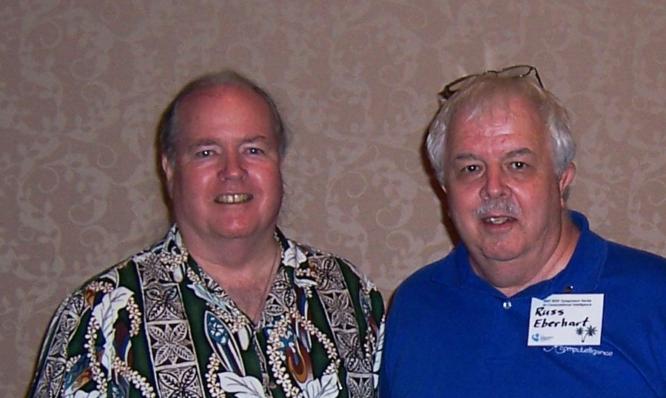
Simulacija društvenog ponašanja
Soft computing
Inteligencija roja - 1995
Russell Eberhart
James Kennedy
http://www.engr.iupui.edu/~eberhart/
Particle Swarm Optimization, IEEE Conf. on Neural networks – 1995

Slide 3
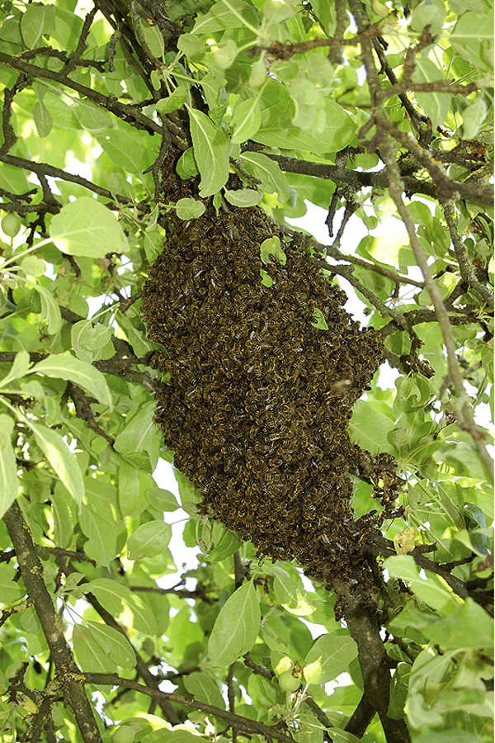
Pčelarski žurnal
Dugo se smatralo da je matica supervizor koji sakuplja informacije i “nadgleda” događaje u zajednici i upravlja poslovima radilica.
M E Đ U T I M
http://www.pcelarskizurnal.com/?p=2732

Slide 4
Pčelarski žurnal
To nije TAČNO.
Pogrešno je bilo tumačenje da se zajednicom upravlja hijerarhijski i centralizovano.
Nijedan socijalni insekt nije sam po sebi ni približno sposoban da ima globalni uvid, niti da centralizuje informacije o celoj zajednici.
http://www.pcelarskizurnal.com/?p=2732

Slide 5
Pčelarski žurnal
To znači da u ROJU nema ničeg nalik nadzorniku ili upravljaču.
Zajednica, ROJ ili MNOŠTVO podseća na decentralizovan sistem....
Neko bi ovakve zajednice nazvao
“Masa koja odlučuje” ili “Fenomen inteligencije roja pčela, kolonije mrava, termita”
http://www.pcelarskizurnal.com/?p=2732

Slide 6
Pčelarski žurnal
Kolektivna inteligencija.
Grupno odlučivanje.
Primer promena staništa za pčele.
5% pčela radilica ide u izviđanje
u povratku nose obilje informacija o mestu gde se preseliti.
odlučivanje potom traje satima ili danima pre nego što se stanište promeni
http://www.pcelarskizurnal.com/?p=2732

Slide 7
Pčelarski žurnal
Proces odlučivanja u pčelinjim rojevima često se opisuje kao:
ansambl relativno malih jedinica za obradu informacija gde
svaki ima minijaturan deo ukupne količine informacija koje se koriste prilikom donošenja odluke.
http://www.pcelarskizurnal.com/?p=2732

Slide 8
Rojenje - definicija
Agregacija sličnih životinja koje se kreću koordinisano u istom smeru.
Termiti formiraju zajednicu u građenju kolonije
Ptice se grupišu sa ciljem pronalaženja hrane
Pčele formiraju roj za reprodukciju i seobu.

Slide 9
Zašto se životinje roje?
Da se kvalitetnije prehranjuju.
Da menjaju stanište.
Da se odbrane od predatora.
Na ovaj način insekti preživljavaju milionima godina.

Slide 10
Sinergija
“Raditi zajedno”
Pojam koji opisuje stanje kada je celina nešto veća i drugačija od zbira svojih delova.
Zajednica može da postigne cilj koji pojedinačno ne mogu.

Slide 11
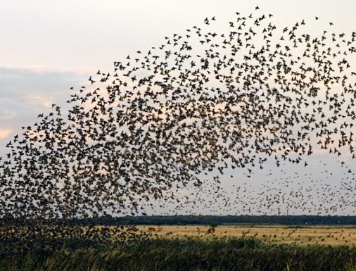
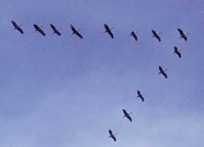
Rojenje - primer
Jato ptica
Samo tri jednostavna pravila

Slide 12
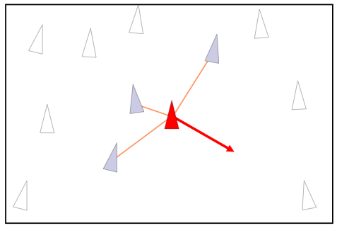
Izbegavanje kolizije
Pravilo 1:
izbegavanje kolizije sa susednim pticama

Slide 13
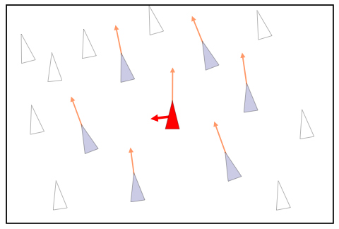
Usaglašavanje brzine
Pravilo 2:
uklopiti brzinu sa susednim pticama

Slide 14
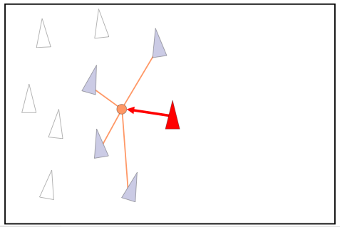
Kompaktnost jata
Pravilo 3:
zadržati se u blizini susednih ptica

Slide 15
Karakteristike
Svaka jedinka u grupi “zna” jednostavna pravila
Decentralizovana kontrola
Robusnost
Kompleksne funkcije

Slide 16
Učenja od insekata
Računarski sistemi postaju vrlo složeni, kompleksni i osetljivi na otkaz nekog elementa
Teško je ostvariti centralizovanu kontrolu
Kolektivna inteligencija:
robusna
relativno jednostavna

Slide 17
Učenja od insekata
Računarski sistemi postaju vrlo složeni, kompleksni i osetljivi na otkaz nekog elementa
Teško je ostvariti centralizovanu kontrolu
Kolektivna inteligencija:
robusna
relativno jednostavna

Slide 18
Inteligencija roja – kolektivna inteligencija
Definicija
“Dizajn algoritma ili uređaja za distribuirano rešavanje problema inspirisano kolektivnim ponašanjem kolonije insekata ili drugih životinjskih zajednica”
[Bonabeau, Dorigo, Theraulaz: Swarm Intelligence]
Rešavanje optimizacionih problema

Slide 19
Sadržaj
PSO Particle Swarm Optimization
Optimizacija roja čestica
Primene
Algoritam
Ant Colony Optimization – mravlji algoritmi
Biološka inspiracija
Generički mravlji algoritam
Varijacije
Ograničenja
Zaključak

Slide 20
PSO Particle Swarm Optimization
Imitacija ponašanja grupe ili društva ljudi i insekata koji poseduju secijalno ponašanje
Jedinke međusobno sarađuju dok uče na osnovu sopstvenog i grupnog iskustva
Jednostavna implementacija i efikasne implementacije = primena u velikom broju optimizacionih problema

Slide 21
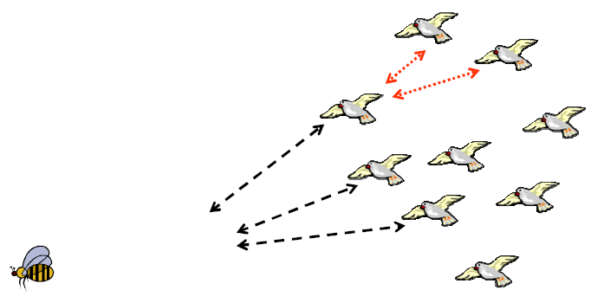
PSO Particle Swarm Optimization
Traženje hrane kod jata ptica
Primer PSO u prirodi
Motivacija: modeliranje socijalnog ponašanja ljudi

Slide 22
Primene PSO
Obučavanje neuronskih mreža
Optimizacija u mešanju sastojaka
Većinom su primene u domenu pretraživanja prostora stanja i traženje globalnog maksimuma.
Prostor stanja može da bude diskretan, kontinualan ili mešovit sa višestrukim lokalnim maksimumima.

Slide 23
PSO algoritam
Svaka jedinka (ili agent) proverava vrednost funkcije u tački u kojoj se nalazi.
Svaki agent “pamti” koordinate svojeg najboljeg stanja
Svi agenti imaju uvid u globalno najbolje stanje koje je jedna od jedinki otkrila

Slide 24





PSO algoritam – faza 1 (1D)
Agent na osnovu koordinata lokalno najboljeg, globalno najboljeg i sopstvene brzine računa novu brzinu na osnovu formule:

Slide 25


PSO algoritam – faza 1 (nD)
U n dimenzionom prostoru:
kognitivna komponenta
socijalna komponenta

Slide 26
PSO algoritam
BEGIN
INICIJALIZACIJA (kreiranje početne populacije)
EVALUACIJA jedinki iz populacije
REPEAT
1. POMERANJE jedinke
2. EVALUACIJA potomaka
UNTIL ( USLOV ZAVRŠETKA)
END

Slide 27
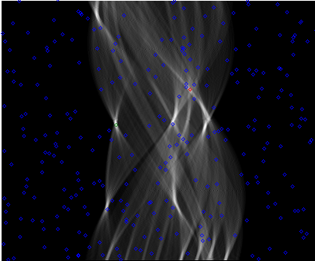
PSO algoritam

Slide 28
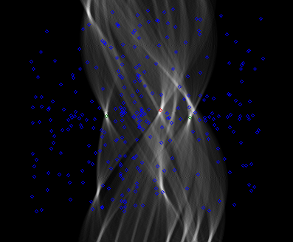
PSO algoritam

Slide 29
Pseudo kod evolutivnog algoritma
BEGIN
INICIJALIZACIJA (kreiranje početne populacije)
EVALUACIJA jedinki iz populacije
REPEAT
1. SELEKCIJA roditelja
2. REKOMBINACIJA parova roditelja
3. MUTACIJA potomaka
4. EVALUACIJA potomaka
5. SELEKCIJA jedinki za novu generaciju (PREŽIVLJAVANJE)
UNTIL ( USLOV ZAVRŠETKA)
END

Slide 30
PSO algoritam
BEGIN
INICIJALIZACIJA (kreiranje početne populacije)
EVALUACIJA jedinki iz populacije
REPEAT
1. POMERANJE jedinke
2. EVALUACIJA potomaka
UNTIL ( USLOV ZAVRŠETKA)
END

Slide 31
Sličnosti EA i PSO algoritam
BEGIN
INICIJALIZACIJA (kreiranje početne populacije)
EVALUACIJA jedinki iz populacije
REPEAT
1. SELEKCIJA roditelja
2. REKOMBINACIJA parova roditelja
3. MUTACIJA potomaka
4. EVALUACIJA potomaka
5. SELEKCIJA jedinki za novu generaciju (PREŽIVLJAVANJE)
UNTIL ( USLOV ZAVRŠETKA)
BEGIN
END
INICIJALIZACIJA (kreiranje početne populacije)
EVALUACIJA jedinki iz populacije
REPEAT
1. POMERANJE jedinke
2. EVALUACIJA potomaka
UNTIL ( USLOV ZAVRŠETKA)
END

Slide 32
Sličnosti EA i PSO algoritam
BEGIN
INICIJALIZACIJA (kreiranje početne populacije)
EVALUACIJA jedinki iz populacije
REPEAT
1. SELEKCIJA roditelja
2. REKOMBINACIJA parova roditelja
3. MUTACIJA potomaka
4. EVALUACIJA potomaka
5. SELEKCIJA jedinki za novu generaciju (PREŽIVLJAVANJE)
UNTIL ( USLOV ZAVRŠETKA)
BEGIN
END
INICIJALIZACIJA (kreiranje početne populacije)
EVALUACIJA jedinki iz populacije
REPEAT
1. POMERANJE jedinke
2. EVALUACIJA potomaka
UNTIL ( USLOV ZAVRŠETKA)
END

Slide 33
EA + PSO algoritam
BEGIN
INICIJALIZACIJA (kreiranje početne populacije)
EVALUACIJA jedinki iz populacije
REPEAT
REPEAT
1. POMERANJE jedinke
2. EVALUACIJA potomaka
UNTIL ( USLOV ZAVRŠETKA ILI VREME)
1. SELEKCIJA roditelja
2. REKOMBINACIJA parova roditelja
3. MUTACIJA potomaka
4. EVALUACIJA potomaka
5. SELEKCIJA jedinki za novu generaciju (PREŽIVLJAVANJE)
UNTIL ( USLOV ZAVRŠETKA)
END

Slide 34
Optimizacija primenom mravljih algoritama

Slide 35
Mravlji algoritmi – biološka inspiracija
Inspirisano procesom traženja hrane od kolonije mrava
Mravi pronalaze najkraći put od gnezda do hrane.
Mravi koriste feromon duž puta koji koriste ostali mravi kako bi pratili trag.
Indirektna komunikacija preko lokalnog okruženja - STIGMERGIJA
Adaptivnost, robusnost i redudancija

Slide 36
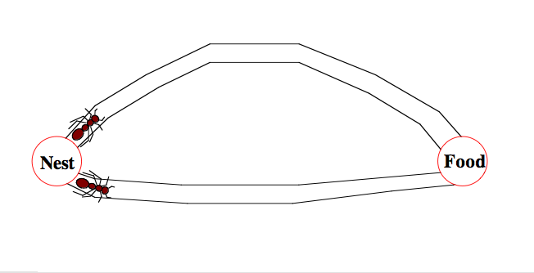
Mravlji algoritmi – biološka inspiracija
Dva mrava imaju jednaku šansu da pronađu hranu

Slide 37
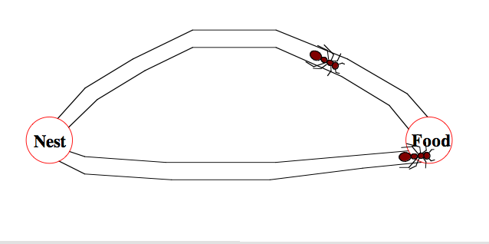
Mravlji algoritmi – biološka inspiracija
Mrav koji se kreće kraćim putem pre stiže na cilj.

Slide 38
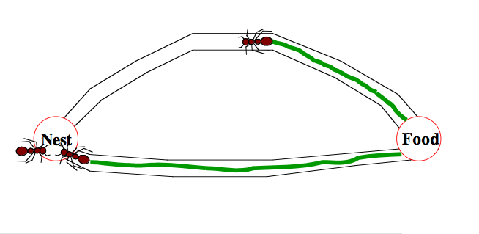
Mravlji algoritmi – biološka inspiracija
Intenzitet feromona zbog dva prolaza izraženiji je kod kraće putanje.
Učenje sa pojačanjem

Slide 39
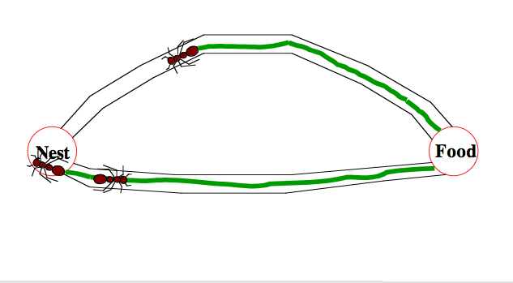
Mravlji algoritmi – biološka inspiracija
Drugi mrav bira kraću putanju

Slide 40
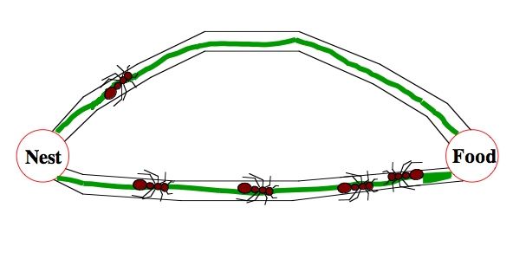
Mravlji algoritmi – biološka inspiracija
Posle nekog vremena veći deo mrava kreće se kraćim putem
Postoje mravi koji ne idu tim putem

Slide 41
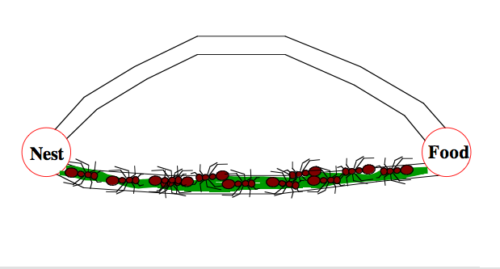
Mravlji algoritmi – biološka inspiracija
U jednom trenutku mravi se koncetrisu u jednom putu.

Slide 42
http://www.youtube.com/watch?v=stO7s6H8HEo
Primer

Slide 43
Generički ACO (Ant Colony Optimization)
Kombinatorni optimizacioni problem redukuje se na konstrukciju grafa.
Agenti (mravi) grade parcijalno rešenje tako što u svakoj iteraciji na čvoru grafa u kojem se nalaze ostave feromon.

Slide 44
Generički ACO (Ant Colony Optimization)
BEGIN
POSAVLJANJE PARAMETARA
INICIJALIZACIJA tragova feromona
REPEAT
1. ISTRAŽIVANJE okoline
2. POMERANJE jedinke // lokalna pretraga
3. AŽURIRANJE tragova feromona
UNTIL ( USLOV ZAVRŠETKA)
END

Slide 45
Fuzzy komponente u PSO algoritmima
BEGIN
INICIJALIZACIJA (kreiranje početne populacije)
EVALUACIJA jedinki iz populacije
REPEAT
1. POMERANJE jedinke
2. EVALUACIJA potomaka
UNTIL ( USLOV ZAVRŠETKA)
END
Pravilo 1: izbeći koliziju
Pravilo 2: usaglasiti brzinu
Pravilo 3: ostati u blizini jata

Slide 46
Fuzzy komponente u ACO algoritmima
BEGIN
POSAVLJANJE PARAMETARA
INICIJALIZACIJA tragova feromona
REPEAT
1. ISTRAŽIVANJE okoline
2. POMERANJE jedinke // lokalna pretraga
3. AŽURIRANJE tragova feromona
UNTIL ( USLOV ZAVRŠETKA)
END
Pomeranje jedinke uskladiti sa jačinom feromona, trenutnom brzinom i izbegavanjem kolizije
Ažuriranje tragova feromona izvršiti po nekim pravilima.

Slide 47
Primene PSO
Filmska industrija:
http://www.youtube.com/watch?v=-jF5sAqBp4w

